Slide 1

2022학년도 Residential College센터
리더십하우스 오리엔테이션
Residential College센터
일 시 : 2022년 3월 16일(수) 19:00 – 20:30
장 소 : Residential College 센터 교육관 205호

Slide 2
목 차
개회식
리더십 하우스 교육프로그램 안내
  리더십 하우스 프로그램 안내
  리더십 하우스 프로그램 일정 안내
  리더십 하우스 운영지침 안내 및 수료기준
멘토 주관 팀별 활동 운영 방안
Notes:
RC -> 리더십 하우스로 변경

Slide 3
개회식
개회사
- 이성준 센터장
(ERICA 공학대학 융합공학과장)
- 김희택 RC Master
(ERICA 공학대학 재료화학공학과 특임교수)

Slide 4
리더십 하우스
교육 프로그램 안내
문선경 연구원
Residential College센터

Slide 5

2.1. 리더십 하우스 프로그램 안내

Slide 6
▣ 2022학년도 리더십 하우스 교육 프로그램 안내
구분 | 교육분야 | 프로그램명 | 내용 | 일정 | 포인트
공통 필수 | 리더십 및 전인교육 | 리더십 특강 | 명사 초청 강연 | 매주 수요일 | 8점/회
공통 선택 | 전인 교육 및 창의 교육 | 멘토 멘티 활동 | 멘토와 멘티로 구성되어 팀별 활동 | 매주 팀별 일정 | 5점/회
개인 선택 | 자기주도교육 | 토론활동 | 자아 탐구 | 매주 목요일 | 5점/회
 | 국제화 교육 | 언어카페 | 원어민 강사와 Intensive Conversation | 매주 목요일 | 5점/회
자율 선택 | 전인교육 | 일회성 Activity | 가죽 공예, 메이크업 특강, 배드민턴 등 일회성 프로그램 | p18. 참고 | 5점/회
모두 대면 진행
전체 점수 중 공통필수 및 공통선택 Activity 프로그램에서 최소 60점 이상 포인트와 개인선택 및 자율선택 Activity 프로그램에서 최소 10점 이상 포인트 이수 시 RC 수료로 인정 한다.
* 멘토 및 멘티 장학금 지급 및 수료 기준은 ERICA RC 운영지침 규정에 따름
[첨부. 2021학년도 RC 운영내규, 첨부. 2021학년도 RC/멘토 장학급 지급 내규]
Notes:
토론 -> 해당학기 운영 X
언어카페, 일회성 -> 5p

Slide 7
▣ 언어카페/토론 운영 방안
모든 학생 참여 원칙
총 5회 진행 예정
5회 중 3번 미만 참여 시 0점 처리
5번 모두 참여시 +5점(총 30점)
Ex)
1, 2회 참여 : 0점
3회 참여 : 15점
4회 참여 : 20점
5회 참여 : 30점
Notes:
RC센터 글로벌 하우스 -> 언어카페.. 안내
언어카페운영 방안 추가

Slide 8
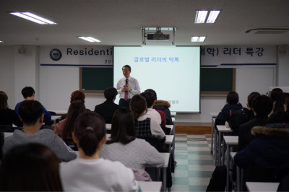
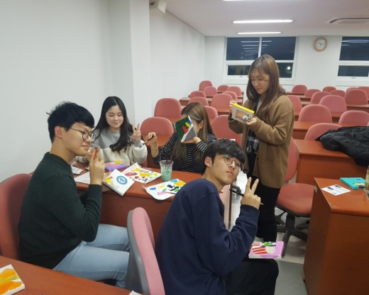
▣ 공통 필수 프로그램
공통 필수 프로그램은 RC 소속 모든 학생들을 대상으로 진행되는 활동으로 리더십 특강(명사초청 강연), 체육대회, RC 학술제 및 High Table Dinner로 구성되어 있습니다.
RC 소속 학생 전원이 반드시 참여해야 하는 공통 필수 프로그램 체육대회에 참여함으로써 심신 건강 도모와 공동체 의식 함양 단체 활동을 통한 다양한 학우들과의 교감을 통해 타인을 이해하고 배려하는 기회 제공 RC 일원으로서의 소속감과 공동체 의식 함양의 기회 제공
리더십 특강(명사 초청 강연)
▣ 공통 선택 프로그램
공통 선택 프로그램은 RC 소속 모든 학생들을 대상으로 진행되는 활동으로 멘토 주관 활동, RC도우미 활동으로 구성되어 있습니다.
RC 소속 학생 전원이 선택적으로 참여해야 하는 공통 선택 프로그램 RC 도우미에 참여함으로써 한양의 건학 이념인 ‘사랑의 실천’을 실현할 수 있는 기회 제공 멘토 주관 활동을 통해 학생들이 자주적, 주체적으로 활동을 계획하고 실행할 수 있는 자기주도적 활동 기회 제공
멘토 주관 팀별 활동

Slide 9
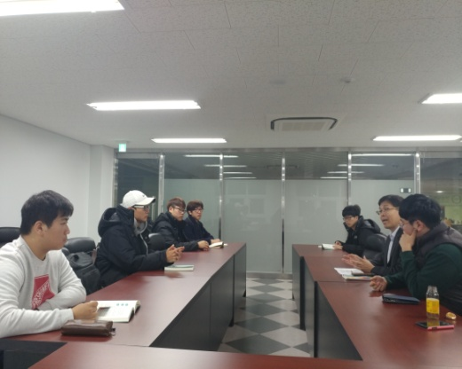
▣ 개인 선택 프로그램
개인 선택 프로그램은 RC 소속 모든 학생들을 대상으로 진행하는 활동으로 문화·예술 및 인문학적 감수성, 취미, 크래프트 제작, 스포츠, 봉사, 창의적 지성 등 다양한 인성 분야의 개인 Activity와 토론 활동으로 구성되어 있습니다.
RC 소속 학생들이 개인 혹은 팀 별로 활동하는 선택 프로그램 다양한 분야의 프로그램을 통해 인성을 함양하고 글로벌 사회에서 요구하는 겸손한 인성을 갖춘 인재로 성장할 수 있는 기회 제공 다양한 분야의 프로그램을 통해 자기계발 및 여가 개발, 진로탐색 등의 기회 제공
다양한 토론

Slide 10
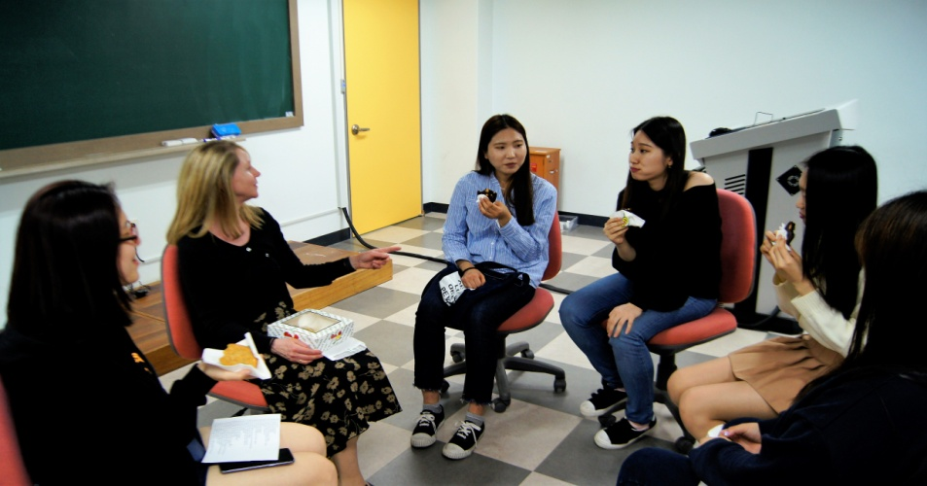
▣ 자율 선택 프로그램
자율 선택 프로그램은 RC 소속 학생 중 희망자를 대상으로 진행하는 활동으로 언어 카페(영어카페/중국어카페), 일회성 Activity로 구성되어 있습니다.
RC 소속 학생 중 희망자들이 자율적으로 참여하는 자율 선택 프로그램 언어카페를 통해 원어민 강사와 듣기/말하기를 통해 글로벌 커뮤니케이션 능력 향상의 기회 제공 비누 만들기, 무드등 만들기 등 학생들이 스스로 관심을 가진 분야에 대해 참여할 수 있도록 다양한 일회성 Activity 를 제공 일회성 Activity 설문조사 참여
언어카페(영어)활동
Notes:
RC센터 글로벌 하우스 -> 언어카페.. 안내
언어카페운영 방안 추가

Slide 11
▣ 2022학년도 RC 특강 세부 안내
주차 | 일자 | 특강명 | 강사 | 소속
1 | 3/16 | Orientation | 문선경 | RC 연구원
2 | 3/23 | 센터장과의 만남 | 이성준 | RC 센터장
3 | 4/6 | 총장님 특강 | 김우승 | 한양대학교
4 | 4/13 | 제 2회 리더십 특강 | 윤철 | 리페이퍼
5 | 5/4 | 제 3회 리더십 특강 | 정이나 | 한양대학교 건축학과
6 | 5/11 | 제 4회 리더십 특강 | * | *
7 | 5/18 | Master와의 티타임 | 김희택 | RC Master
대면 | 비 대면
대면 특강 수강 감상문 제출 X | 특강 수강 후, 감상문은 HYLU-E 과제제출 게시판에 제출 특강 출석인정 기간 및 감상문 제출 기간은 일주일 (강의 당일 ~ 강의 당일 다음주 오후 12시) 우수 감상문 선정을 통해 추후 시상 예정
세부 일정은 일정안내 페이지에서 확인가능
Notes:
대면, 비대면 경우 나눠서
대면 -> 감상문 필요 X

Slide 12
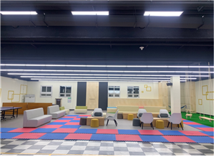
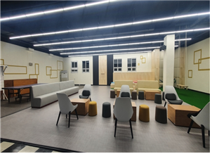
▣ RC 시설 소개
1. 노리터
Notes:
시설 : 위치
노리터 창의관 지하
나머지 창의관 1층

Slide 13
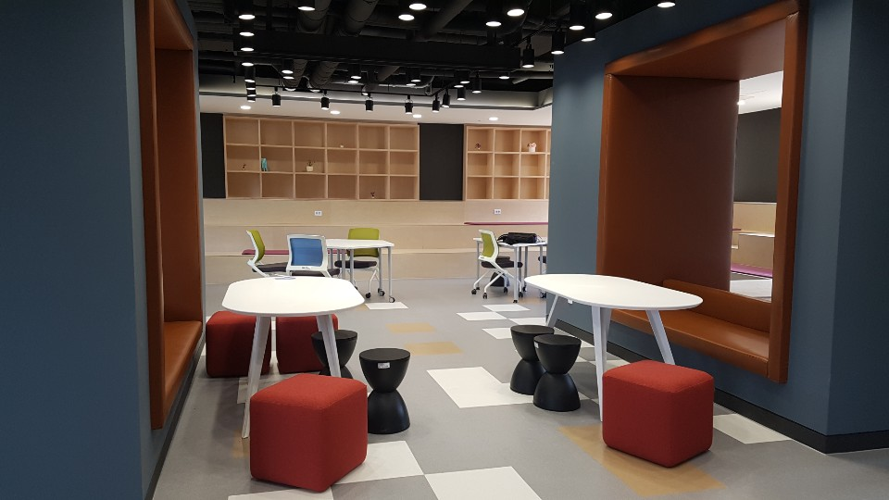
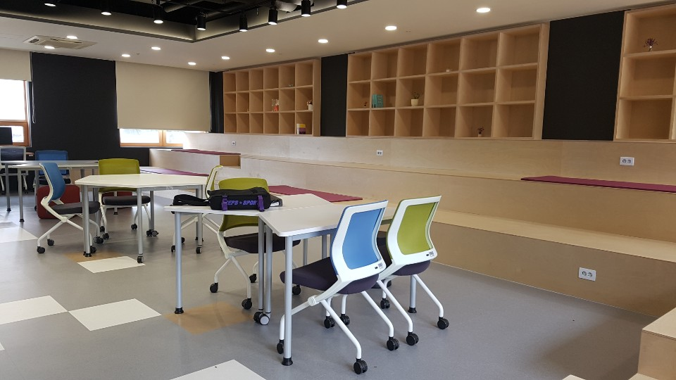
▣ RC 시설 소개
2. 맘대로Zone(Open Space)

Slide 14
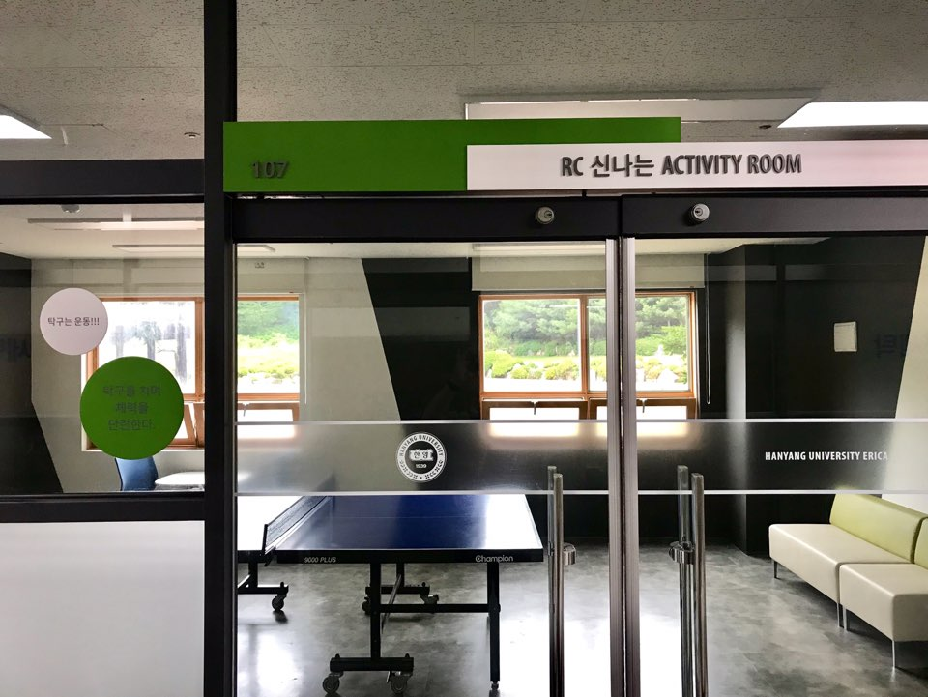
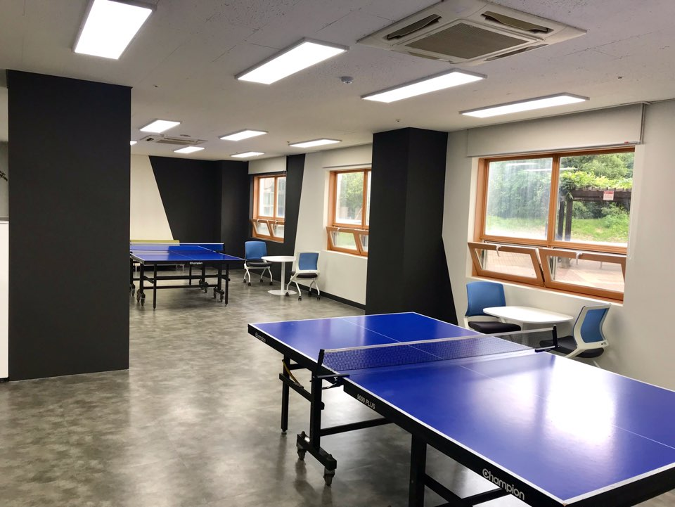
▣ RC 시설 소개
3. 신나는, 재밌는 Activity Room(Sport)

Slide 15
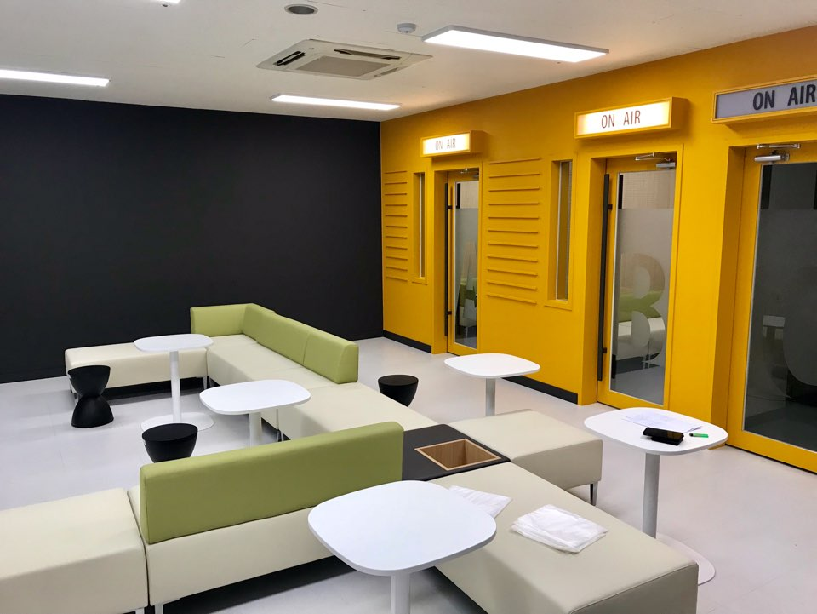
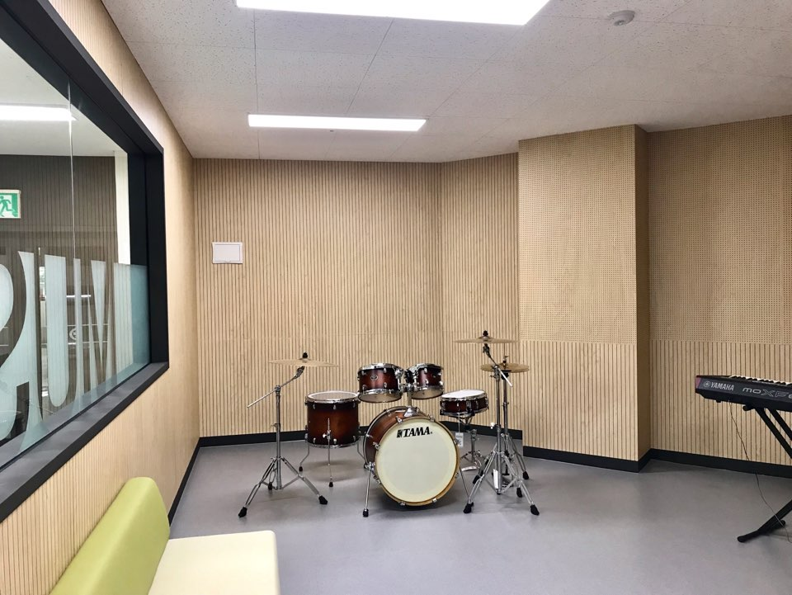
▣ RC 시설 소개
4. 즐거운 Activity Room(Music)

Slide 16
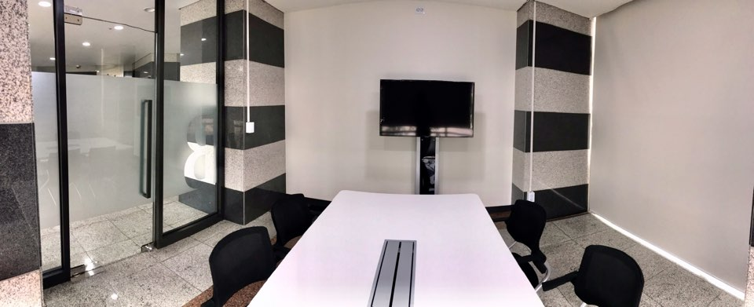
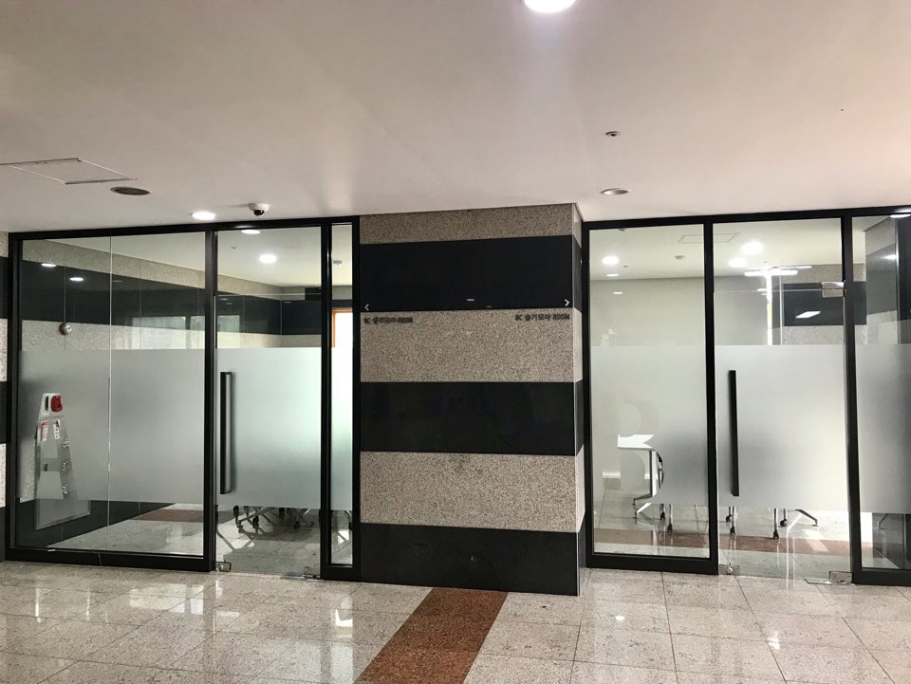
▣ RC 시설 소개
5. 지혜로운 Zone(Study)

Slide 17
2.2. 리더십 하우스 프로그램 일정 안내

Slide 18
▣ 2022학년도 1학기 리더십 하우스 교육 일정표
3월
일 | 월 | 화 | 수 | 목 | 금 | 토
 |  | 1 (삼일절) | 2 | 3 멘티 모집 마감 | 4 RC 팀 구성 | 5
6 | 7 멘토 사전OT | 8 | 9 (대통령 선거) | 10 | 11 | 12
13 | 14 | 15 | 16 오리엔테이션 | 17 | 18 | 19
20 | 21 배드민턴 | 22 | 23 센터장과의 만남 | 24 메이크업 특강 | 25 | 26
27 | 28 | 29 | 30 미니 운동회 | 31 언어카페/토론
☞ 21, 22, 25일 중 배드민턴 1회 진행 예정

Slide 19
▣ 2022학년도 1학기 리더십 하우스 교육 일정표
4월
일 | 월 | 화 | 수 | 목 | 금 | 토
 |  |  |  |  | 1 | 2
3 | 4 네온사인 만들기 | 5 | 6 리더십 특강 | 7 언어카페/토론 | 8 | 9
10 | 11 | 12 | 13 리더십 특강 | 14 언어카페/토론 | 15 | 16
17 | 18 | 19 | 20 | 21 | 22 | 23
24 | 25 | 26 | 27 | 28 | 29 | 30
중 간 고 사
중 간 고 사
☞ 4일, 11일 중 일회성 activity 1회 실시 예정

Slide 20
▣ 2022학년도 1학기 리더십 하우스 교육 일정표
5월
일 | 월 | 화 | 수 | 목 | 금 | 토
1 | 2 | 3 | 4 리더십 특강 | 5 (어린이날) | 6 | 7
8 | 9 | 10 | 11 리더십 특강 | 12 언어카페/토론 | 13 | 14
15 | 16 | 17 | 18 Master와의 티타임 | 19 언어카페/토론 | 20 | 21
22 | 23 | 24 | 25 학술제 | 26 | 27 | 28 체육대회
29 | 30 | 31
☞ 25일 학술제, 28일 체육대회 중 1회 실시 예정

Slide 21
▣ 2022학년도 1학기 리더십 하우스 교육 일정표
6월
일 | 월 | 화 | 수 | 목 | 금 | 토
 |  |  | 1 (2022 지방 선거) | 2 | 3 | 4
5 | 6 (현충일) | 7 | 8 수료식 | 9 | 10 | 11
12 | 13 | 14 | 15 | 16 | 17 | 18
19 | 20 | 21 | 22 | 23 | 24 | 25
26 | 27 | 28 | 29 | 30

Slide 22
2.3. 리더십 하우스 운영지침 안내 및 수료기준

Slide 23
3. 리더십 하우스 운영지침 안내 및 수료기준
■ 멘토 및 멘티 참여 학생 장학금 지급 및 수료 기준
가. 멘토 장학금 지급 기준 (2022 기준, 3개월 ‘3~6월’)
- RC 활동(특강, Team project, 정례회의 등)에 80% 이상 참여
-매 활동 후 주간 활동보고서 제출 (이메일 제출: 송창용 교육조교 thdckddyd15@hanyang.ac.kr)
-RC 활동 참여 및 멘티 지원에 성실하게 임한 경우
-매월 말 확인 후 차월 초 지급 (300,000원/월, 900,000원/학기 )
나. 멘티 장학금 지급 기준
-RC 활동에 포인트(70point) 충족 시 (활동내용: RC 특강, 언어 카페, 토론 등)
-활동 종료 후 지급 (135,000원)
다. 1학기 수료 후 2학기 리더십 하우스 신청 시 창의관 우선 입사 혜택
*코로나 19 사태 추이에 따라 변동 가능

Slide 24

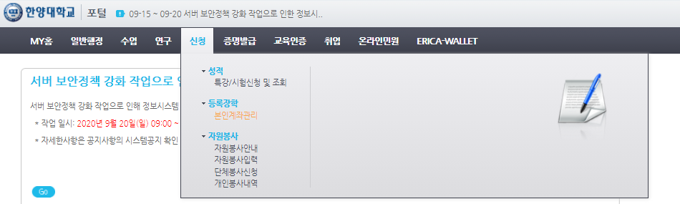
■ 포털 계좌 등록 방법
1. 한양대학교 포털 로그인 https://portal.hanyang.ac.kr/
2. 상단 메뉴 ‘신청’ -> 본인계좌관리
1
3. 본인계좌관리 -> 계좌입력 후 저장 (해당계좌로 장학금 지급예정)
2

Slide 25
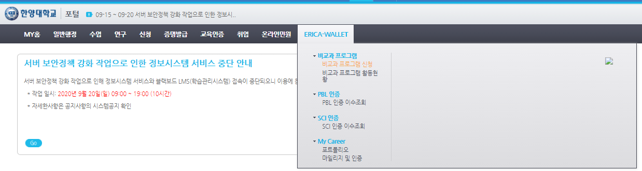
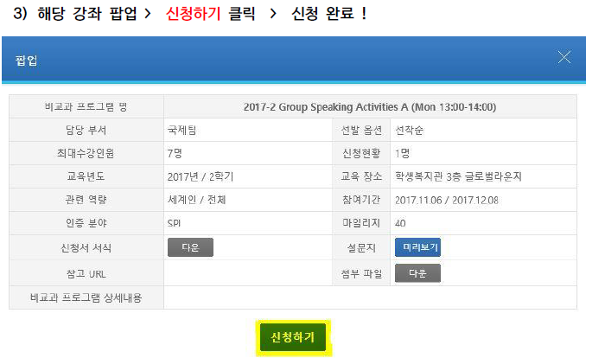
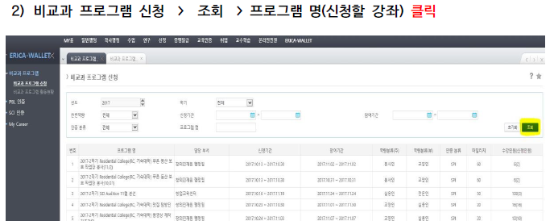
■ 프로그램 ERICA-WALLET 신청 방법 Guideline
1. 한양대학교 포털 로그인 https://portal.hanyang.ac.kr/
2. 상단 메뉴 ‘ERICA-WALLET’ -> 비교과 프로그램 신청
1
3. 전체 조건 조회 -> 신청할 강좌 클릭 -> 해당 강좌 팝업 -> 신청하기
2
3
‹#›

Slide 26
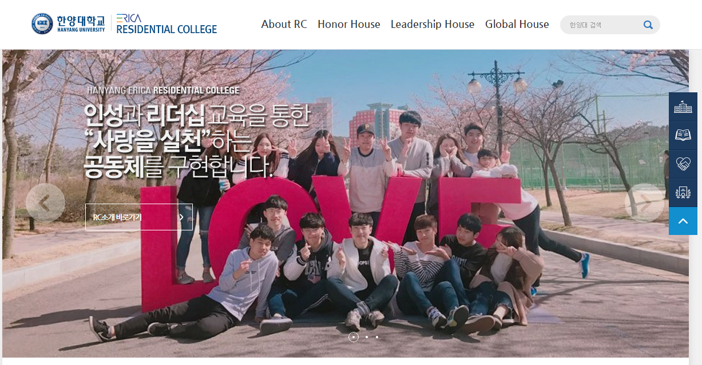
■ RC 홈페이지 ( http://ericarc.hanyang.ac.kr )

Slide 27


Slide 28
멘토 주관 팀별 활동 운영 방안
문선경 연구원
Residential College센터

Slide 29
멘토 멘티 프로그램 운영방안
구분 | 교육분야 | 프로그램명 | 내용 | 일정 | 포인트
공통 필수 | 리더십 및 전인교육 | 리더십 특강 | 명사 초청 강연 | 매주 수요일 | 10점/회
공통 선택 | 전인 교육 및 창의 교육 | 멘토 멘티 활동 | 멘토와 멘티로 구성되어 팀별 활동 | 매주 팀별 일정 | 5점/회
개인 선택 | 자기주도교육 | 토론활동 | 리더십, 독서, 자연과학, 문화/예술, 인성 등 다양한 주제의 토론 | 매주 월 또는 목 | 5점/회
자율 선택 | 국제화 교육 | 언어카페 | 원어민 강사와 Intensive Conversation | 매주 월 또는 목 | 5점/회
 | 전인교육 | 일회성 Activity | 비누 만들기, 무드등 만들기, 비즈 액세서리 체험 등 일회성 프로그램 | 추후 안내 예정 | 4점/회
단체 대화방, 개인 멘토링을 통하여 매주 출석 확인 및 활동 후 주간 활동 보고서를 멘토가 제출함 필요시 특별활동비 지급: 활동 1주일 전 활동계획서 제출, 활동 후 보고서 제출 必, 관련 영수증 제출 (양식 개별 배포 예정)

Slide 30
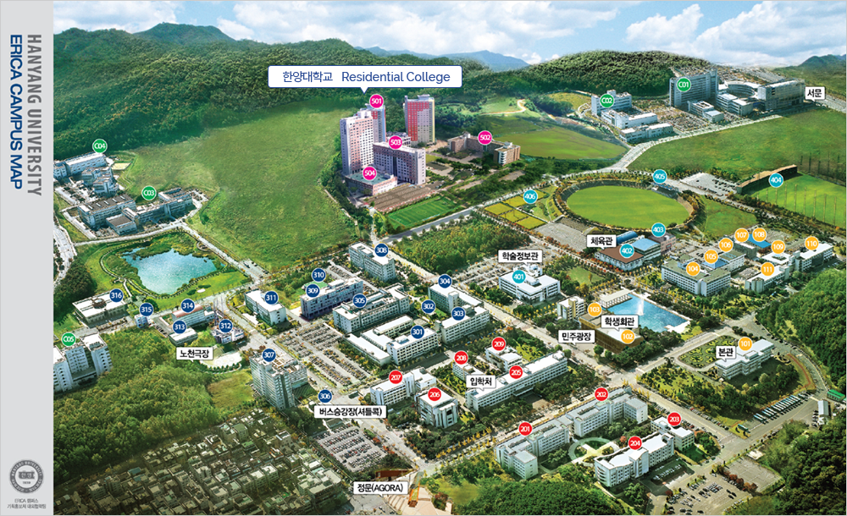
감사합니다
15588 경기도 안산시 상록구 한양대학로 55 (한양대학교 창의인재원)
55 Hanyangdaehak-ro, Sangnok-gu, Ansan, Gyeonggi-do, 15588, Korea
TEL. 031)400-4376 FAX, 031)400-4373 http://ericac.hanyang.ac.kr

